Slide 1

Vejlby Hus
Beboerinformationsmøde nr. 2
Landsbyggefondstøttet renovering
den 27. november 2018

Slide 2
Dagsorden
Velkomst og præsentation v. Lise Behrendt formand afd. 14
Gennemgang af planlagte renoveringsarbejder v. Birgitte Hansen, D.A.I.
Gennemgang af skitseprojekt v. Birgitte Hansen, D.A.I.
Gennemgang af overordnet tidsplan v. Birgitte Hansen, D.A.I.
Gennemgang af genhusningspolitik, v. Bjarne Wissing, BF 10. marts 1943
Gennemgang af fremtidige huslejer, v. Bjarne Wissing , BF 10. marts 1943
Eventuelt

Slide 3
Velkomst og præsentation
V/ afdelingsformand
Lise Behrendt

Slide 4
Gennemgang af planlagte renoveirngsarbejder
Generelle arbejder - alle boliger | Tilgængelige boliger - 18 stk. | Ungdomsboliger - 13 stk.
Nyt tag og undertag | Nye tilgængelige toiletrum (større end i dag) | Nye the-køkkener i ungdomsboliger
Udskiftning af skadet murværk + omfugning | Nye tilgængelige køkkener
Nye vinduer og døre | Ny tilgængelig indretning
Udskiftning af udvendigt rådne træbjælker | Nye gulve
Afvaskning og maling af udvendigt træværk | Ny malet
Etablering af balanceret ventilationsanlæg
Tætning af gennemføringer i teknikskab – eliminering af lugtgener
Vvs: Renovering/opdatering af eksisterende
El: Renovering/opdatering af eksisterende
Totalrenovering af toiletrum

Slide 5
Gennemgang af skitseprojekt
Etablering af 18 tilgængelige boliger i stueplan
Hvad er en tilgængelig bolig?
  Principielt en nye lejlighed med:
    Ny opdateret indretning
    Nye køkkener
    Nye baderum
    Nye gulve
    Nye vinduer, døre
    Nye installationer og ventilationsanlæg
    Ny malet

Slide 6
Gennemgang af skitseprojekt
Etablering af 18 tilgængelige boliger i stueplan

Slide 7
Gennemgang af skitseprojekt
Etablering af 18 tilgængelige boliger i stueplan
Hvorfor?
  Bedre boliger for nuværende beboere.
  Fremtidssikring af boligerne og sikring af fortsat udlejning.
  LBF har fokus på etablering af tilgængelige boliger og yder stor økonomisk støtte hertil.
  Dvs. mulighed for at få udført moderniseringsarbejder med LBF-støtte!

Slide 8
Eksisterende forhold, stueplan:
22 boliger i stueplan
Fremtidige forhold, stueplan:
18 tilgængelige boliger
4 boliger istandsat som øvrige ikke-tilgængelige boliger

Slide 15
Gennemgang af overordnet tidsplan
Oktober – december 2018
Beboerdemokratisk proces
Afstemning om renoveringsprojektet
2019
Udarbejdelse og godkendelse af skema A i kommune og LBF
Udarbejdelser af projektmateriale, udbud, licitation
Orientering om genhusning og individuelle samtaler.
Godkendelse af skema B i kommune og LBF
2020
Genhusning
Byggepladsetablering
Opstart af renoveringsarbejdet

Slide 16
Gennemgang af overordnet tidsplan
2021
Løbende indflytning
Aflevering
Skema C godkendes i kommune og LBF
2022
1 års gennemgang
2026
5 års gennemgang

Slide 17
Genhusning – Hvad
Genhusning betyder at I skal flytte ud af jeres bolig i den tid renoveringen foregår.

Slide 18
Genhusning – Hvem
I de 18 boliger i stueetagen der laves tilgængelighed skal beboerne genhuses.
Ca. 6 mdr.
13 ungdomsboliger skal genhuses
Ca. 2-3 mdr.
31 familieboliger (frivillig)
Ca. 2-3 mdr.
Notes:
De tider der er angivet her er baseret på et skøn.
Vi vil bestræbe os på at det tidsrum som renoveringen forestår bliver så kort som overhovedet muligt

Slide 19
Genhusning – Midlertidig
Vi vil leje en række møblerede pavillioner som vil blive anvendt til formålet.
I særlige tilfælde vil vi også kunne tilbyde genhusning i boliger i andre afdelinger i boligforeningen.

Slide 20
Genhusning – Husleje
Vi betaler for en standart flytning dvs. I selv pakker jeres ting i kasser, og der kommer et flyttefirma og flytter dem for jer.
- Ved særlige behov tager vi hånd om det
Du får dine møbler opmagasineret
Det gælder både, når I flytter ud, og når I flytter tilbage.

Slide 21
Genhusning – Finder selv
Midlertidig genhusning – Hvis du selv finder genhusning
Ingen husleje
Hvis du selv flytter dit indbo
10.000 kr. i tilskud for ungdomsboligerne
15.000 kr. i tilskud for familieboligerne
15.000 kr. i tilskud til de tilgængelige boliger
Opbevaring af alt indbo i eksisterende lejlighed (familieboligerne)
5.000 kr. som ulempe kompensation
Notes:
Hvis I selv finder et sted at bo – men ikke flytter jeres indbo

Slide 22
Genhusning – Hvornår
Ca. 6-8 mdr. før vi går i gang med renoveringen.
I bliver kontaktet for at høre jeres ønsker og hvordan jeres hustand ser ud, om der er særlige behov m.m.

Slide 23
Genhusning – Boligstøtte
Der ændres ikke på boligydelse/boligstøtte i den midlertidige genhusningsperiode

Slide 24
Økonomi og finansiering
Støttede lån med en ydelse, der er markant lavere end boligforeningen kan få i kreditforeninger
Kapitaltilførelse (1/5 dels ordning). Kommune, realkreditinstitut og boligselskab bidrager med hver 1/5 og LBF bidrager med 2/5
Fællespuljetilskud
Trækningsretstilskud
Fritagelse for indbetaling til egen dispositionsfond og pligtmæssige bidrag
Huslejestøtte /driftslån
Huslejestigning
Henlæggelser fra boligselskab
Reguleringskontobidrag
Bidrag fra dispositionsfond
Huslejestigning
Støttede arbejder
Kr. 41.996.000
Samlede udgifter incl. moms:
  Kr. 64.541.000
Ustøttede arbejder
Kr. 22.388.000

Slide 25
Landsbyggefonden
Fordele
  Billigt
Ulemper
  De vil have en finger med i spillet
    Tilgængelighed vægtes højt

Slide 26
Økonomi ved renoveringen
Boligforeningen giver et økonomisk tilskud til renoveringen af Vejlby Hus
I alt kr. 22.970.000 millioner ved model 1
Det er model 1 der stemmes Ja eller Nej til den 12. december 2018

Slide 27
Hvis Nej
Dyrere
I får ikke lavet så meget
Renoveringen forsinkes i ca. 1½ år
Notes:
Dyrere – dårligere -

Slide 28
Notes:
Sådan her ser stemmesedlen ud

Slide 29
Huslejekonsekvenser
Notes:
Model 1 stiger med 10 %
Model 2 stiger med 69 %
Model 3 stiger med 44 %
Selv uden boligforeningens støtte vil Model 1 være den billigste med en stigning på 34 %

Slide 30
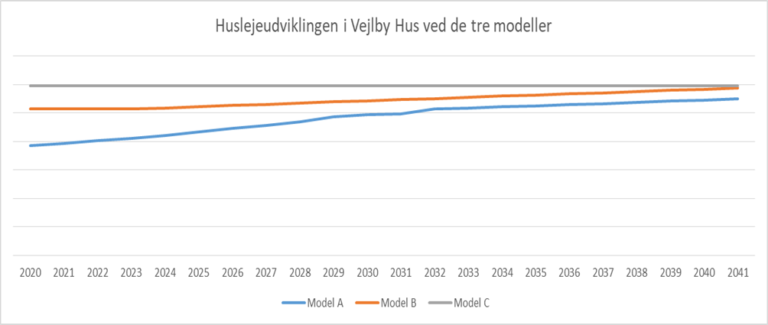

Slide 31
Huslejekonsekvenser år 1 - 2021

Slide 32
Gradvis indfasning af huslejestigning
År 1 10 % 2021
År 3 15 % 2024
År 5 20 % 2026
År 10 40 % 2031
År 15 50 % 2036
* Dertil kommer de huslejestigninger der vedtages på afdelingsmøderne og den generelle prisudvikling
Notes:
I ender på 66 % i 2051 Den valgte model er den billigste, hver eneste år i lånets løbetid.
År 1 – model 1 uden støtte 34 % År 15 – 50 %
År 1 – model 2 uden støtte 46 % År 15 – 59 %
År 1 – model 3 uden støtte 69 % År 15 – 69 %

Slide 33
Boligstøtte
  Boligsikring størrelse er afhængig af lejlighedens størrelse, huslejens størrelse, indkomst og formue samt antal beboere især børn.
  Hvis du modtager boligstøtte, er det en god ide at gå ind på borger.dk og beregne konsekvensen af din huslejestigning i forhold til boligstøtte husleje.

Slide 34
Eventuelt

Slide 35
Cafemøde
  Tirsdag den 4. december 2018 kl. 17-20
Ekstraordinær afdelingsmøde med afstemning
  Onsdag den 12. december 2018 kl. 19

